Slide 1
Kafka原理和应用
--刘效华

Slide 2
目录
Kafka 介绍
Kafka 架构
Kafka 原理
Kafka 使用
Kafka 运维

Slide 3
Kafka介绍(1) -- 消息队列
消息队列的两个模型
  queuing
  publish-subscribe
消息队列的作用
  减少请求响应时间
  解耦
  广播
  削峰，流控
消息队列的应用场景
  比较耗时
  不需要同步返回结果的操作
  允许短暂的不一致

Slide 4
Kafka介绍(2)--常见消息队列
ActiveMQ
  支持 AMQP, STOMP, MQTT
Kafka
  主要应用于流式计算
  磁盘顺序写到磁盘
  拉取模型
RabbitMQ
  Erlang开发
  AMQP协议
RocketMQ
  思路同Kafka
  同时支持pull和push
  支持一次传递语义

Slide 5
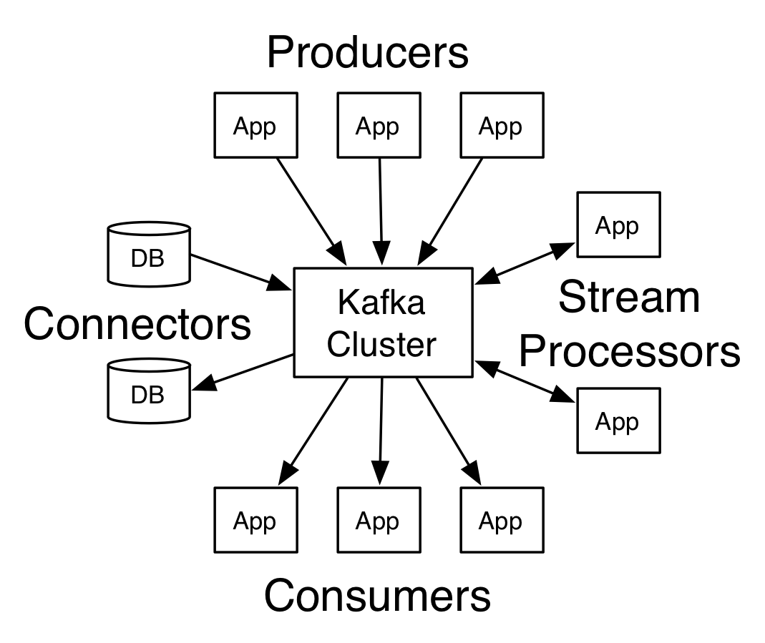
Kafka介绍(3)--应用场景
Kafka主要用于流处理平台，作为系统或应用之间的数据通道
Messaging System
  queuing
  publish-subscribe
Store System
  持久化
  顺序读写
Stream processing
  streams API

Slide 6
Kafka介绍(4)--Kafka特点
数据持久化
磁盘顺序写
发布订阅模型
Pull模式
consumer 自己管理 offset
支持多副本，分区
在线扩容
balance

Slide 7
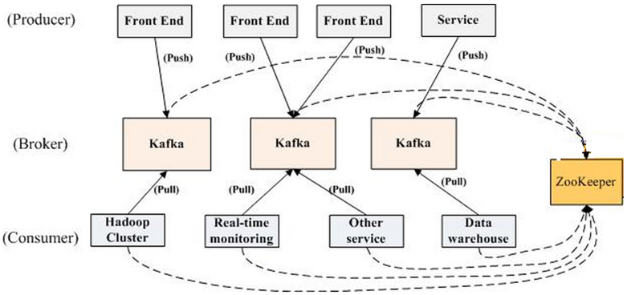
Kafka架构

Slide 8
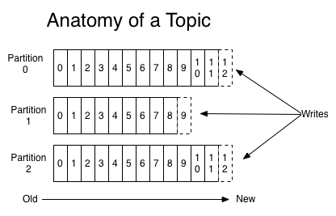
Kafka原理(1)--基本概念
topic
producer
consumer
broker
consumer offset
consumer group
partition
replication
record: key + value + timestamp

Slide 9
Kafka原理(2)--磁盘顺序写
顺序写测试：
fio -filename /data/test/a.txt --direct=1 -iodepth=40 -ioengine=libaio -thread -rw=write -bs=4K -size=200G -runtime=10 -numjobs=1 -group_reporting -name write2
IOPS: 10400
带宽: 40.7M/s
平均响应时间: 6.13ms
随机写测试:
fio -filename /data/test/a.txt --direct=1 -iodepth=40 -ioengine=libaio -thread -rw=randwrite -bs=4K -size=200G -runtime=10 -numjobs=1 -group_reporting -name write2
IOPS: 5041
带宽: 19.7M/s
平均响应时间: 8.7ms
Kafka的设计思想: 顺序读写，充分利用磁盘的顺序读写性能

Slide 10
Kafka 原理(3)--pull or push
push
  方式1: MQ知道消费者的IP和端口，主动发起连接，推送数据 （短连接）
  方式2: 消费者主动连接到MQ，再由MQ进行信息推送 （长连接）
  优缺点:
    缺点1: 长连接维持，连接的存活管理复杂
    缺点2: 后端有大量消费者的话，MQ会消耗比较多的资源
    优点1: 模式及时性非常好，数据一到达，立马可以push到消费者
pull
  每次由消费者主动去获取信息。不论长短连接都可以。MQ也不用维持连接状态和消费者信息，只要你来获取，我就把数据给你。
  优缺点:
    优点1: MQ无负担，不用记录消费者的信息。如果服务挂掉或者重启，也不用担心消费者信息状态丢失。因为他自己会来主动获取
    缺点1: 不足之处在于有可能存在短暂延迟
    改进: 消费者去MQ拉取数据，如果拉取后没有数据，可以停留一定时间（比如：100毫秒）再去拉取。如果拉取有数据，则不用停留，直接拉取。拉的时候也可以走批量拉取，避免数据堆积

Slide 11
Kafka原理(4)--写
每个 Topic 可以有多个分片
每个分片可以有多处副本，但内会有一个 leader，leader 处理读写请求，followers被动复制leader 的数据

Slide 12
Kafka原理(5)--写
acks:
  0: 并不等待broker的确认
  1: 只等待 leader 收到消息
  -1: 所有副本都收到同步消息，并确信
Delivery Guarantee
  At Most Once
  At Least Once
  Exactly Once
batch.size, linger.ms, max.request.size
Partitioner（Random，RoundRobin，Hash等)
key.serializer, value.serializer
bootstrap.servers
单个分区内有序，分区间无序
数据写到哪个分区，由 Partitioner和Key决定

Slide 13
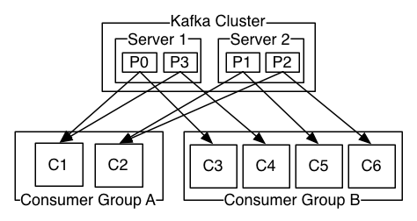
Kafka原理(6)--读
Kafka 只保证单个 partition 的消费顺序性
同一个 group 的 consumer balance 是通过 kafka 协议保证的

Slide 14
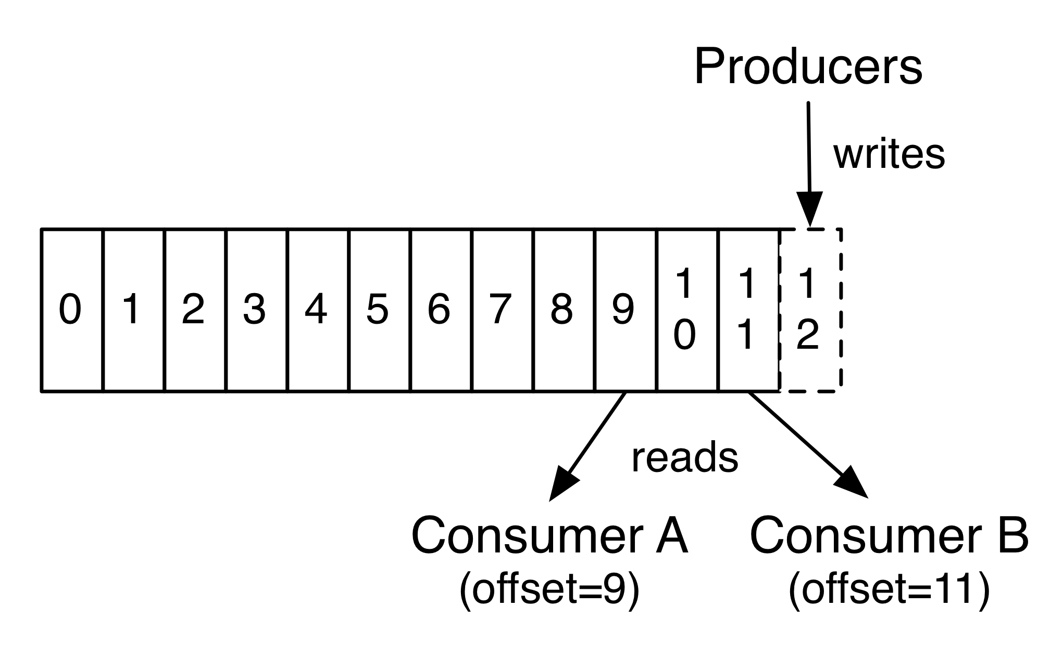
Kafka原理(7)--读
bootstrap.servers
key.deserializer, value.deserializer
group.id
fetch.min.bytes,fetch.max.bytes
auto.offset.reset, enable.auto.commit, client.id
partition.assignment.strategy

Slide 15
Kafka原理(8)--offset 管理
consumer 自己管理 offset
offset 存储在什么地方？
offset 单条提交，还是批量提交，分别会带来什么问题？

Slide 16
Kafka原理(9)--consumer 配置
bootstrap.servers
key.deserializer, value.deserializer
group.id
fetch.min.bytes,fetch.max.bytes，fetch.max.wait.ms，
auto.offset.reset, enable.auto.commit, client.id
partition.assignment.strategy
数据流量特别大，consumer 的处理方式？
数据流量特别小，consumer 的处理方式？
如何在批量和实时性上作取舍 ？

Slide 17
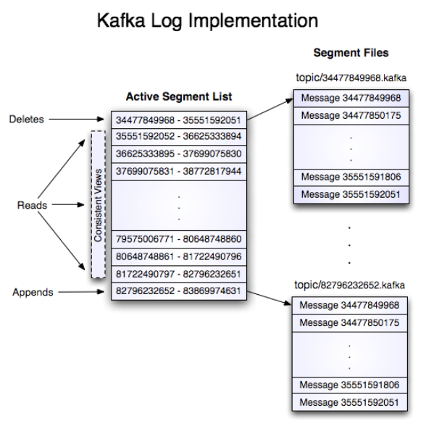
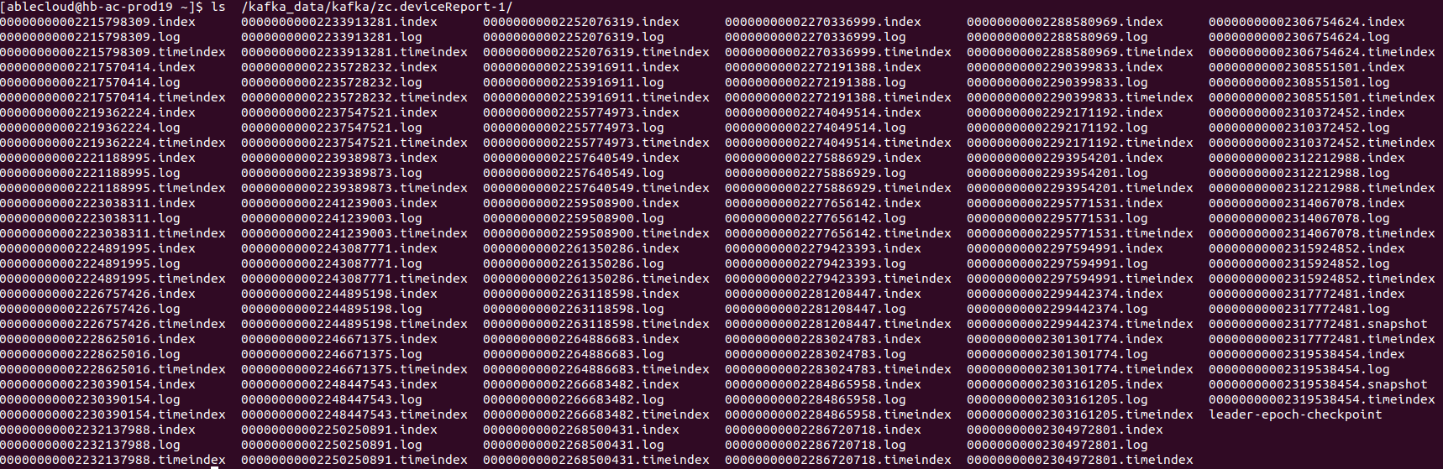
Kafka原理(10)--Log
每一个分区一个文件
index用于快速定位offset

Slide 18
Kafka使用--在平台的应用
最开始的设计用途
Store
Kafka
流式计算
当前的应用
数据分析
日志
提取
事件
（zc-event)
Kafka
事件存储
ES
应用系统

Slide 19
Kafka 运维(1) -- 集群搭建
启动: nohup ./bin/kafka-server-start.sh config/server.properties &
Kafka
# zookeeper
zookeeper.connect=127.0.0.1:2181
# broker id，如果没有设置，会生成一个唯一的id
broker.id=0
# log dirs
log.dirs=/data/kafka/logs
# 自动创建topic
auto.create.topics.enable=true
# 允许删除topic
delete.topic.enable=true
# Listener List
PLAINTEXT://127.0.0.1:9092
# log保存时长
log.retention.hours=168
# topic默认partition count
num.partitions=1
# topic默认副本数
default.replication.factor=1
# offset默认副本数
offsets.topic.replication.factor=1
Zookeeper
# zookeeper数据目录
dateDir=/data/zookeeper
# 端口
clientPort=2181
# 每个ip的连接数限制开关，0表示关闭
maxClientCnxns=0
# 集群配置
# server.A=B:C:D
# A: 第几台服务器
# B: 服务器IP
# C: 这个服务器与集群中的Leader服务器交换信息的端口
# D: leader挂掉时用来进行选举leader的端口
server.1=127.0.0.1:2888:3888

Slide 20
Kafka运维(2) -- topic
创建 topic
bin/kafka-topics.sh --zookeeper localhost:2181 --create --topic my-topic --partitions 1 --replication-factor 1
修改 topic
bin/kafka-topics.sh --zookeeper localhost:2181 --alter --topic my_topic --partitions 4
删除 topic
bin/kafka-topics.sh --zookeeper localhost:2181 --delete --topic my_topic
查看 topic 配置
bin/kafka-topics.sh --zookeeper localhost:2181 --describe --topic my_topic
查看 topic 列表
bin/kafka-topics.sh --zookeeper localhost:2181 --list
topic : topic 名
partitions : 分区数
replication-factor : 副本数
delete.retention.ms : 数据保存时长

Slide 21
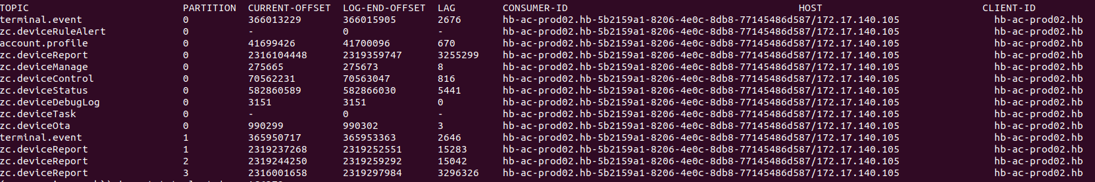
Kafka 运维(3) -- offset
bin/kafka-consumer-groups.sh --bootstrap-server 172.17.192.7:9092 --describe --group zc-event

Slide 22
Kafka 运维(4)--常见问题
单机模式下，对多 partition 的支持有缺陷
Lag 怎么处理
扩容
磁盘容量到上限

Slide 23
Kafka 运维(5)--当前使用的问题
consumer 同步处理导致堆积
consumer 细节配置导致批量和实效性的问题
topic partiton key导致的数据顺序性问题
平台和UDS的通道，解决数据通路的问题
Exactly Once 的支持
多 zc-event
监控

Slide 24
关于Kafka client
sarama (不支持 consumer group)
go_kafka_client (balance 有 bug)
confluent-kafka-go (当前使用)
confluent-kafka-go 基于 librdkafka

Slide 25
kafka的几个问题
consumer offset 为什么不每次都提交？
consumer offset 为什么不记录到 zookeeper ?、
producer 为什么不支持写到大多数的副本就返回成功这种模式 ?

Slide 26
下一阶段重点问题
zc-event 处理异步化
更多日志进 Kafka

